Slide 1
了解内存
核心系统数据库组 余锋
http://yufeng.info
@淘宝褚霸
2012-03-17

Slide 2
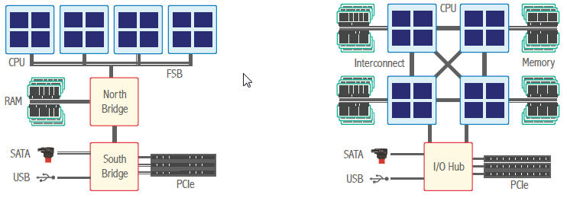
内存体系变更
过去
现在

Slide 3
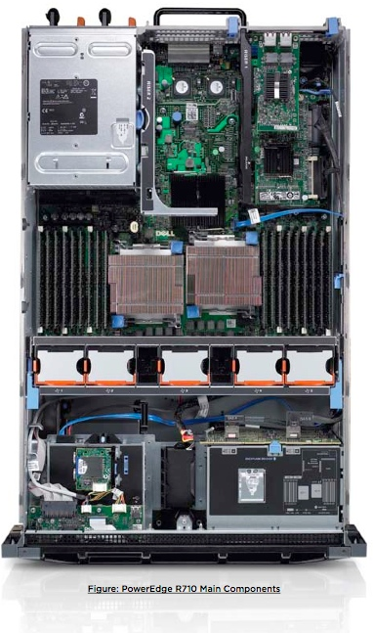
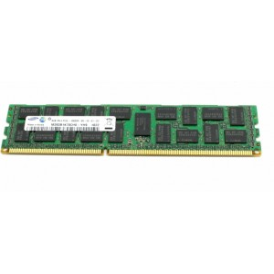
服务器内存条

Slide 4
内存总体信息
Memory:
31.5GB / 32GB 1333MHz DDR3 == 8 x 4GB - 4GB PC3-10600 Samsung DDR3-1333 ECC Registered CL9 2Rx8

Slide 5
单条内存信息
asset="02120761"
cas="9"
form="DIMM"
handle="76"
locator="DIMM_A1"
org=“x8”
ranks="2"
serial="87BE9BB9"
size="4096 MB"
speed="1333MHz"
type="DDR3"
width="72 bits“
part_number="M393B5273CH0-YH9“
pretty="4GB PC3-10600 Samsung DDR3-1333 ECC Registered CL9 2Rx8”

Slide 6
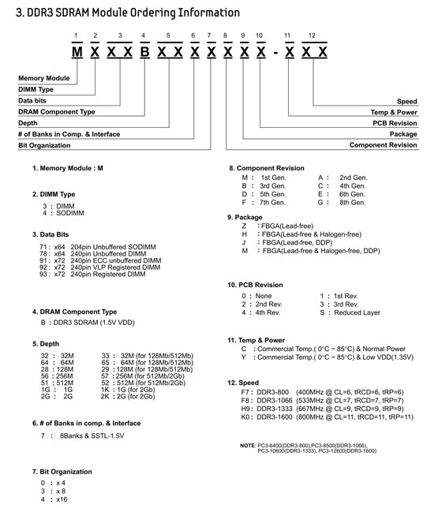
模组型号解读
M393B5273CH0-YH9
DIMM、x72 240pin Registered、2Gb颗粒、x8位宽、第四代产品、无铅无汞FBGA封装、1.35V低电压、DDR3-1333

Slide 7
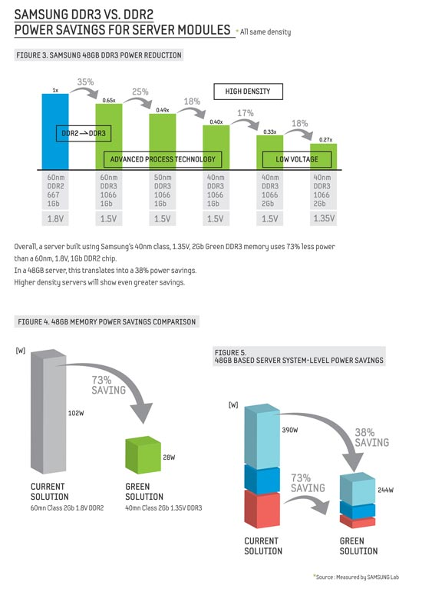
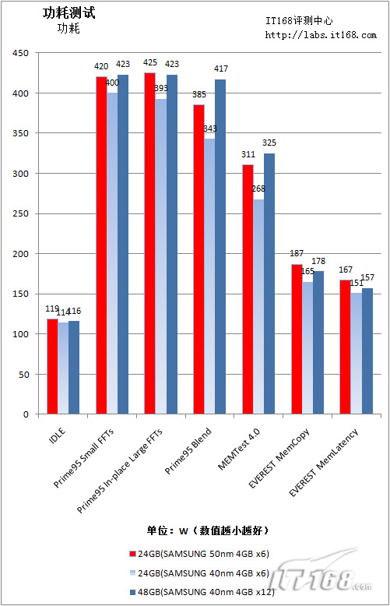
功耗

Slide 8
内存相关性能数字
L1 cache reference 0.5 ns
Branch mispredict 5 ns
L2 cache reference 7 ns
Mutex lock/unlock 25 ns
Main memory reference 100 ns
Compress 1K bytes with Zippy 3,000 ns
Memory latencies in nanoseconds - smaller is better
------------------------------------------------------------------------------
Host OS Mhz L1 $ L2 $ Main mem Rand mem Guesses
------------------------------------------------------------------
Dr4000 Linux 2.6.32- 2631 1.1590 5.7170 78.0 110.4

Slide 9
内存带宽计算
内存带宽计算公式：带宽=内存核心频率×内存总线位数×倍增系数。
每个通道 (1333/8)*64*8 /8 = 10.6G Byte；
而我们的CPU是3个通道的，也就是说这个CPU的总的内存带宽是 10.6*3=31.8G

Slide 10
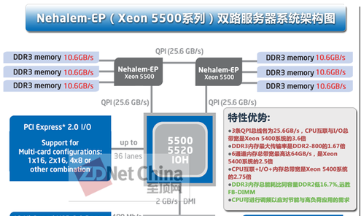
QPI和内存通道理论带宽

Slide 11
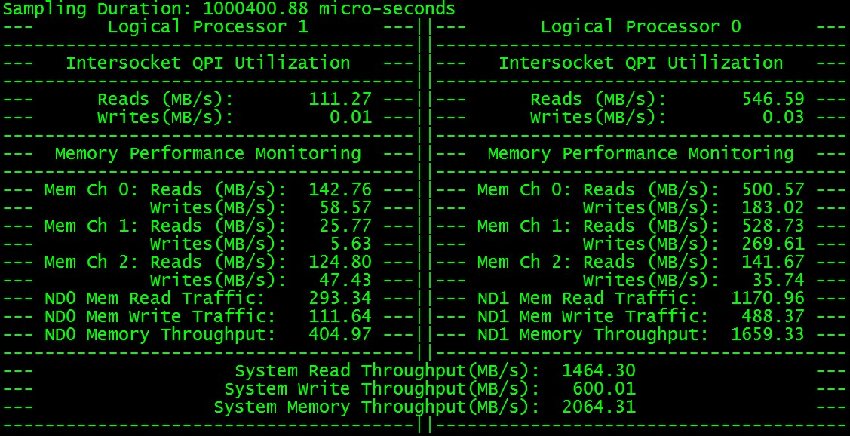
内存通道使用情况
vtbwrun -c -A

Slide 12
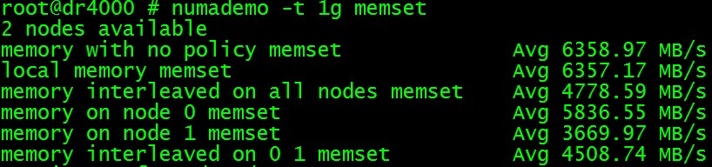
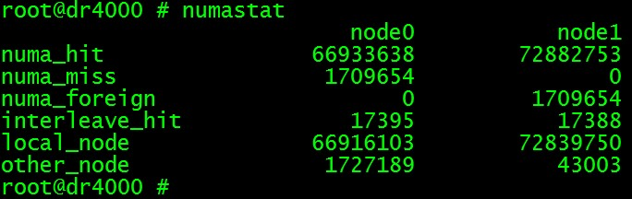
NUMA节点内存访问速度差异

Slide 13
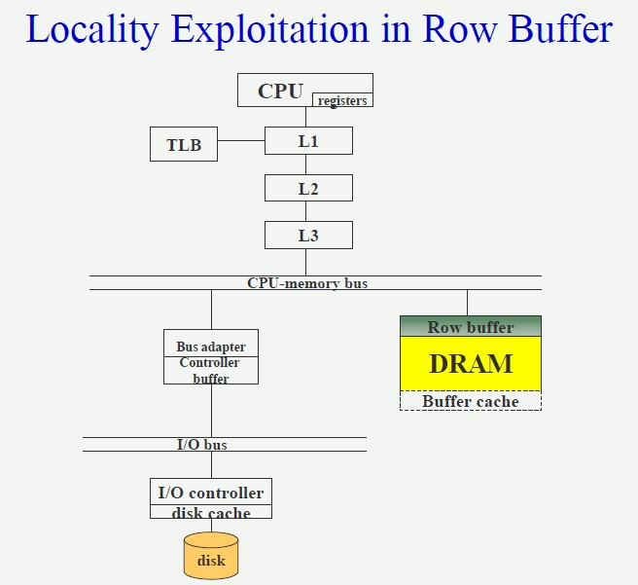
DRAM总体位置

Slide 14
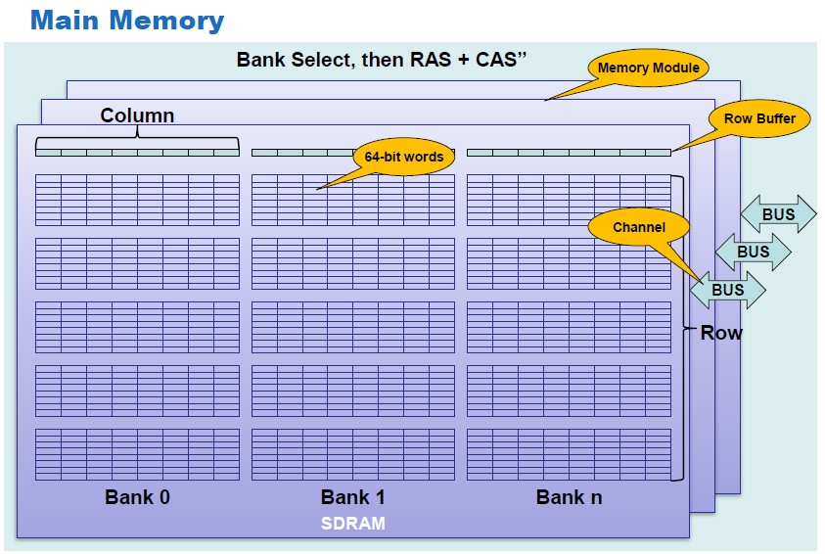
DRAM结构图

Slide 15
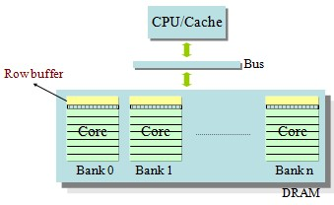
DRAM架构图
row_buffer_size: 2048 bytes

Slide 16
DRAM 访问流程
Precharge: charge a DRAM bank before arow access
Row access: activate a row (page) of a DRAM bank
Column access: select and return a block of data in an activated row
Refresh: periodically read and write DRAM to keep data

Slide 17
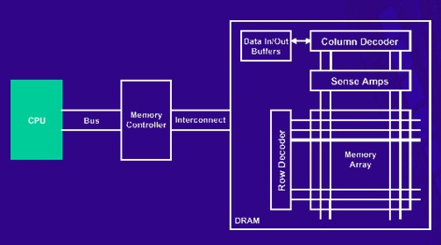
图解访问步骤1

Slide 18
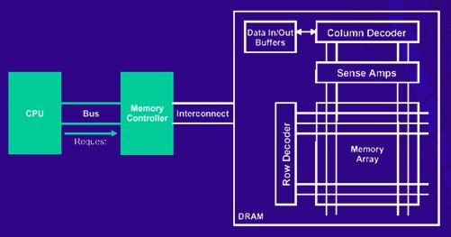
图解访问步骤2

Slide 19
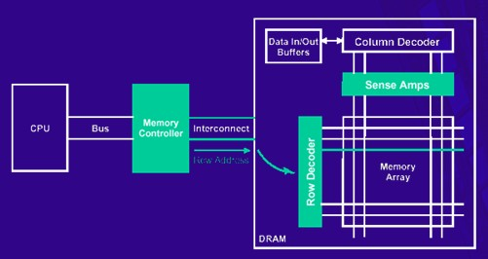
图解访问步骤3

Slide 20
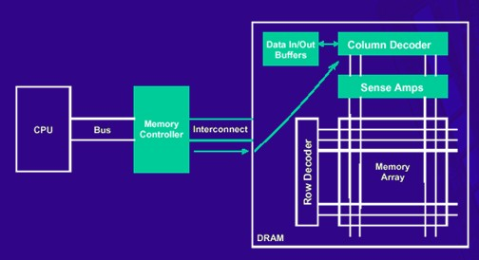
图解访问步骤4

Slide 21
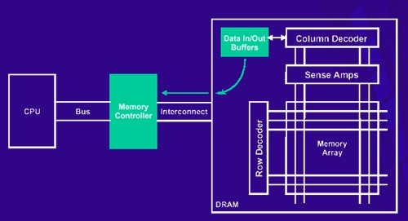
图解访问步骤5

Slide 22
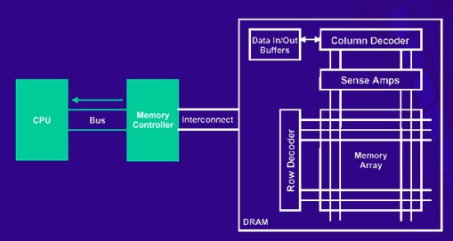
图解访问步骤6

Slide 23
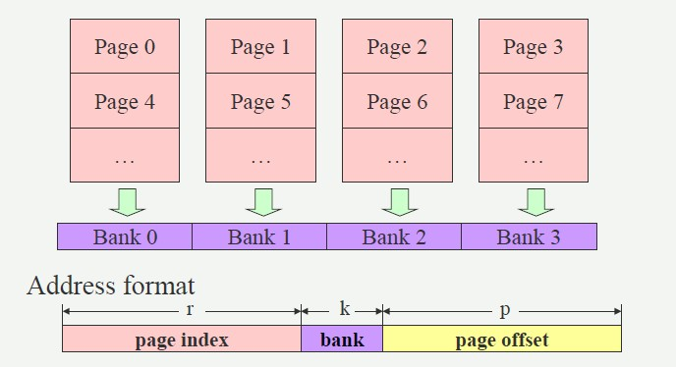
DRAM bank选择

Slide 24
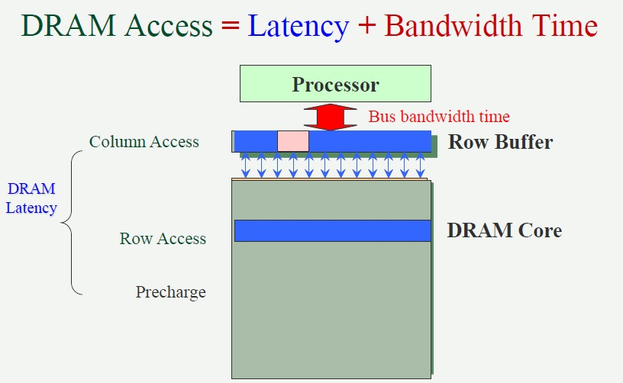
DRAM访问延时分布

Slide 25
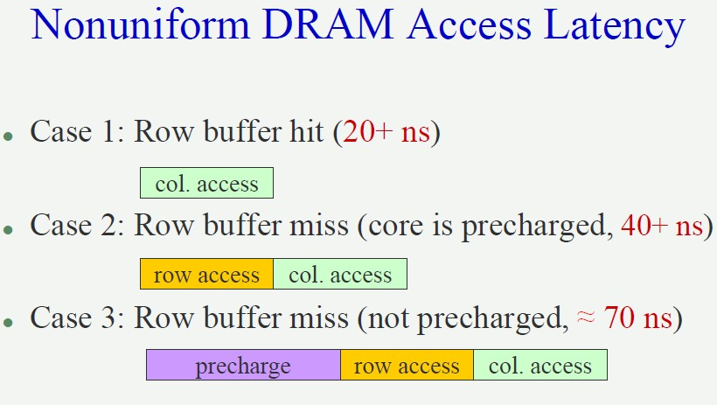
DRAM不同情况下访问延迟

Slide 26
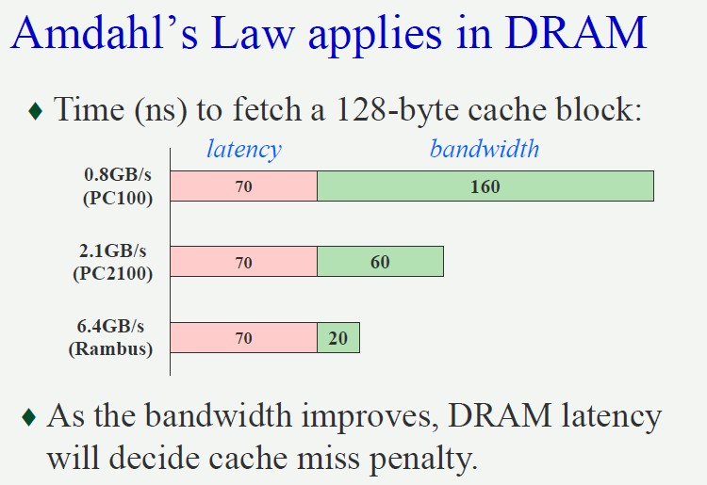
DRAM延时演化

Slide 27
参考
http://en.wikipedia.org/wiki/Prefetch_buffer
详解服务器内存带宽计算和使用情况测量: http://blog.yufeng.info/archives/1511
DDR3 内存带宽如何计算: http://zhidao.baidu.com/question/107154668
hwconfig查看硬件信息: http://blog.yufeng.info/archives/2086
Exploiting Locality in DRAM, Xiaodong Zhang

Slide 28
提问时间
谢谢大家！

